Slide 1
Introduktion til Programmering og Problemløsning (PoP)
Jon Sporring
Department of Computer Science
2020/09/04

Slide 2
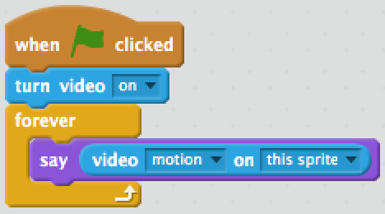
Repetition fra sidste uge
Initial starttilstand
Løkker
Betingelser
Udtryk
Værdi
Variabel
Kommunikation
Tilfældigt tal
Initial starttilstand
Udforsk blokke med testprogrammer
Design: tænk først, derefter programmér
Fejlfinding og retning (debugging)

Slide 3
Trin i problemløsning
Forstå problemet
Tænk løsninger igennem (design)
Vælg og implementér
Reflektér og evt. gentag

Slide 4
F# som lommeregner
357
864
357+864
let a = 357
let b = 864
let c = a + b
do printfn "%A" c
3 måder at køre (execute / run) programmet på:
fsharpi -> indtast myFirstFsharp.fsx
fsharpi myFirstFsharp.fsx
fsharpc myFirstFsharp.fsx && mono myFirstFsharp.exe

Slide 5
Fortolker (interpreter) vs. Oversætter (compiler)
Interaktion
Kompilering
Lær at programmere med F#

Slide 6
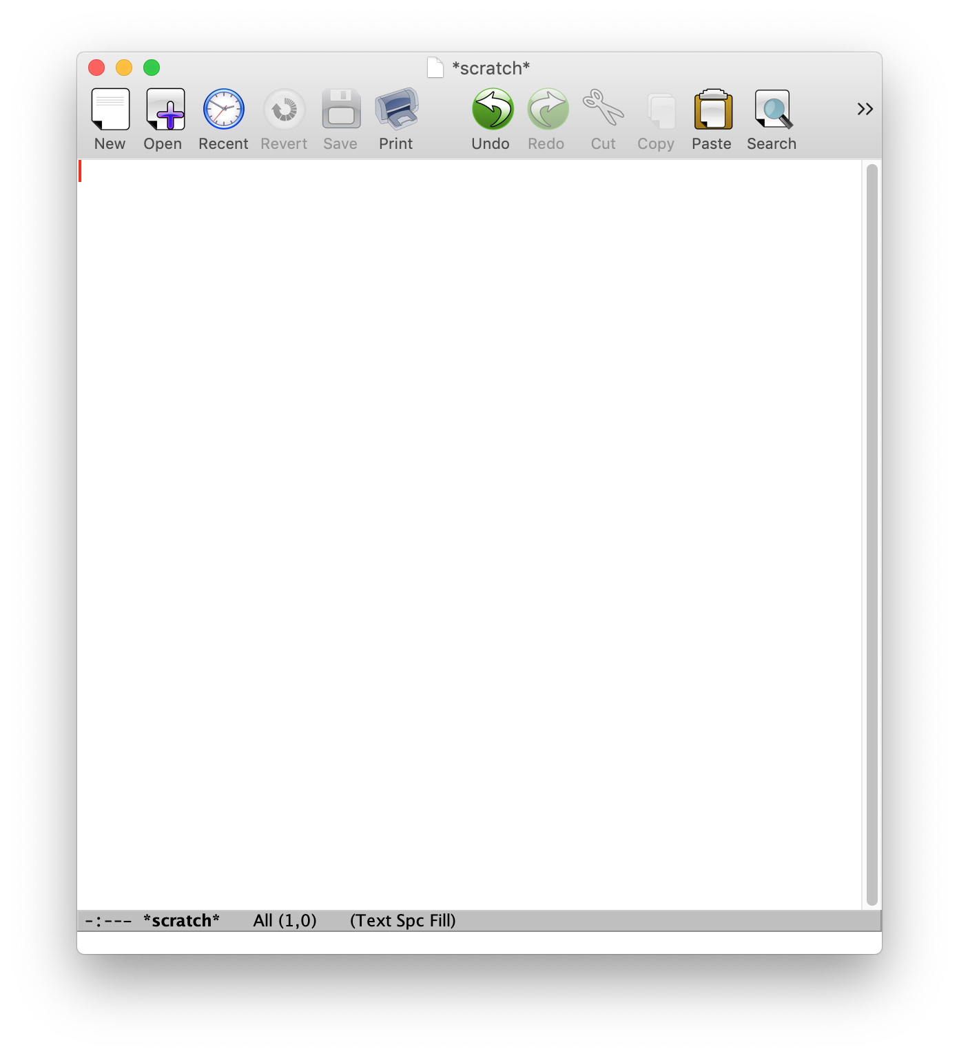
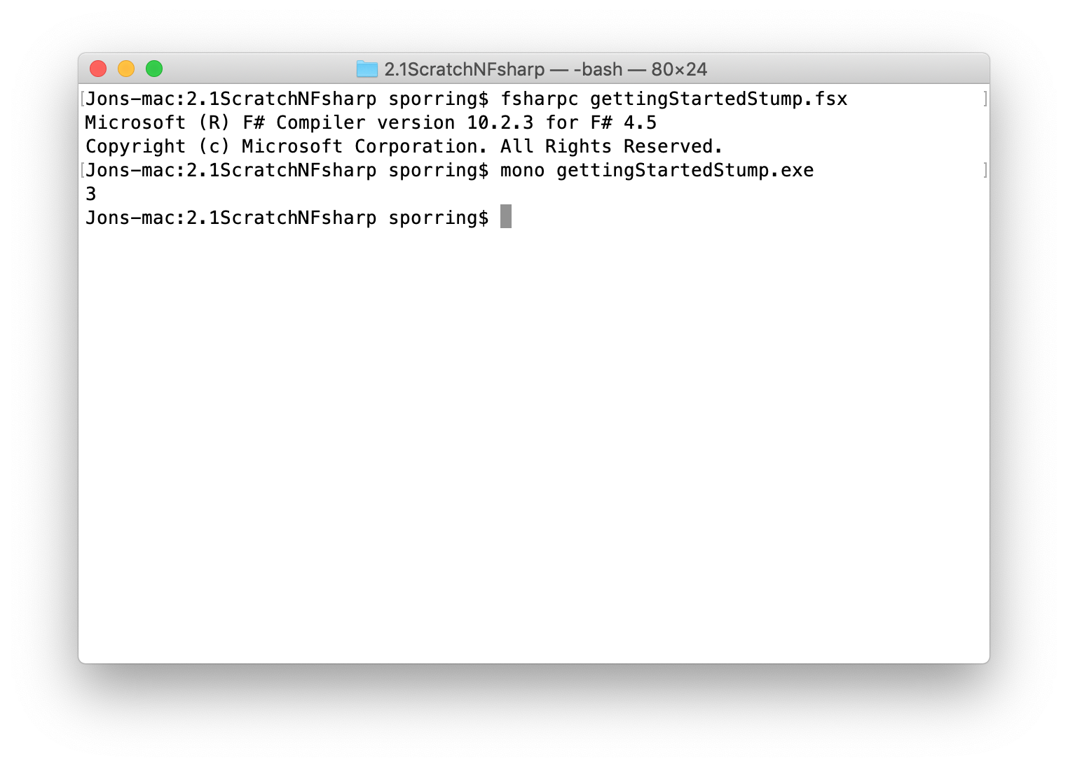
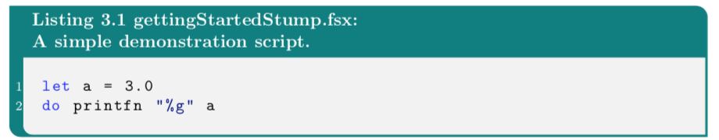
F#: Teksteditor, kompilering, kørsel

Slide 7
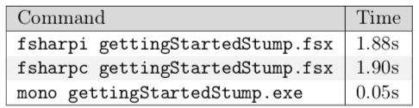
F#

Slide 8
Resumé
I denne video hørte du om:
Repetition af programmeringselementer fra Scratch
En struktureret tilgang til problemløsning
F# som en lommeregner
Forskellige måder at køre F# scripts
Forskellen mellem et oversat (compiled) og et fortolket (interpreted) program

